Slide 1
Istruzioni di Controllo

Slide 2
Limite delle istruzioni viste
L’insieme delle istruzioni che abbiamo visto fino ad ora consiste per lo più di:
dichiarazioni e assegnazioni di variabili
invocazione di metodi
restituzione di valori (return)
Con queste istruzioni non sono molte le cose che possiamo fare

Slide 3
Istruzioni di controllo
In questa lezione introduciamo le istruzioni di controllo; esse consentono di:
confrontare dei dati e stabilire comportamenti diversi in funzione dell’esito del confronto (istruzioni condizionali)
ripetere una stessa sequenza di istruzioni più volte, fintanto che certe condizioni permangono (istruzioni iterative)

Slide 4
Istruzioni condizionali
Un’istruzione condizionale serve a verificare se una determinata condizione è vera o falsa
la condizione deve essere un predicato, ossia un’espressione di tipo boolean
In funzione dell’esito, l’istruzione condizionale stabilisce le prossime istruzioni da eseguire

Slide 5
Istruzioni condizionali
In Java esistono tre istruzioni condizionali:
if
if-else
switch-case
Esiste inoltre un operatore simile all’if-else
operatore condizionale (o operatore ternario)

Slide 6
L’istruzione if: sintassi
La sintassi dell’istruzione if è la seguente
if (⟨condizione⟩)
⟨istruzione⟩
⟨condizione⟩ è un’espressione di tipo boolean detta condizione dell’if
⟨istruzione⟩ è una qualunque istruzione Java detta corpo dell’if

Slide 7
L’istruzione if: semantica
if (⟨condizione⟩)
⟨istruzione⟩
la ⟨condizione⟩ viene valutata
se il suo valore è true viene eseguito il corpo dell’if
se il valore della condizione è false il corpo non viene eseguito

Slide 8
Istruzione if: esempio
Vogliamo scrivere un metodo statico che presi due numeri interi a e b come parametri, restituisce il minore dei due
Se i numeri sono uguali, restituirà indifferentemente il valore di uno dei due

Slide 9
Istruzione if: esempio
public static int minoreTra(int a, int b){
int min = a;
if (b<a)
min = b;
return min;
}
La variabile min viene inizializzata con il valore di a
Se b è più piccolo di a, il valore di min viene cambiato in b
Altrimenti non accade nulla e min resta pari ad a

Slide 10
Istruzioni multiple nel corpo dell’if
La sintassi dell’if impone che il corpo sia costituito da una sola istruzione
È possibile eseguire più istruzioni nel corpo dell’if?
Sì, bisogna racchiuderle tra parentesi graffe

Slide 11
Esempio
Supponiamo di voler scrivere un metodo statico che prenda come parametri due stringhe str1 e str2 e che, se str1 è un prefisso di str2, restituisca la sottostringa ottenuta “rimuovendo” str1 da str2
Nel caso in cui str1 non sia un prefisso di str2, allora il metodo restituirà str2 inalterata.

Slide 12
Esempio
Esempio 1
str1=“gatto”
str2=“gattopardo”
risultato: “pardo”
Esempio 2
str1=“sole”
str2=“mattino”
risultato: “mattino”

Slide 13
Esempio
public static String tagliaDa(String str1, String str2){
String str = str2;
if (str2.indexOf(str1)==0){
int pos = str1.length();
str = str2.substring(pos);
}
return str;
}
Il corpo dell’if è costituito da due istruzioni

Slide 14
Blocchi di istruzioni
Le due istruzioni racchiuse tra graffe dell’esempio precedente costituiscono un blocco di istruzioni
Un blocco di istruzioni è una istruzione:
può essere utilizzato in qualunque punto ci si aspetti una istruzione
ad esempio nel corpo dell’istruzione if
È possibile annidare blocchi cioè definire un blocco in un altro blocco

Slide 15
Blocchi e variabili
Le variabili definite in un blocco sono visibili solo in quel blocco e in tutti quelli in esso annidati
Non è possibile definire una variabile in un blocco se ne esiste una con lo stesso nome visibile in quel blocco

Slide 16
Blocchi e variabili
Nel codice precedente la variabile pos è visibile solo nel corpo dell’if
public static String tagliaDa(String str1, String str2){
String str = str2;
if (str2.indexOf(str1)==0){
int pos = str1.length();
str = str2.substring(pos);
}
return str;
}

Slide 17
Blocchi annidati e variabili
public static void met(){
int a = 10;
{// inizio blocco 1
int b = 5;
a += b;
{// inizio blocco 2
int c = 2;
b += c;
a += c;
}// fine blocco 2
System.out.println(b);
}// fine blocco 1
System.out.println(a);
}

Slide 18
Blocchi annidati e variabili
public static void met(){
int a = 10;
{// inizio blocco 1
int b = 5;
a += b;
{// inizio blocco 2
int c = 2;
b += c;
a += c;
}// fine blocco 2
System.out.println(b);
}// fine blocco 1
System.out.println(a);
}
blocco 1

Slide 19
Blocchi annidati e variabili
public static void met(){
int a = 10;
{// inizio blocco 1
int b = 5;
a += b;
{// inizio blocco 2
int c = 2;
b += c;
a += c;
}// fine blocco 2
System.out.println(b);
}// fine blocco 1
System.out.println(a);
}
blocco 2

Slide 20
Blocchi annidati e variabili
public static void met(){
int a = 10;
{// inizio blocco 1
int b = 5;
a += b;
{// inizio blocco 2
int c = 2;
b += c;
a += c;
}// fine blocco 2
System.out.println(b);
}// fine blocco 1
System.out.println(a);
}
visibilità di a

Slide 21
Blocchi annidati e variabili
public static void met(){
int a = 10;
{// inizio blocco 1
int b = 5;
a += b;
{// inizio blocco 2
int c = 2;
b += c;
a += c;
}// fine blocco 2
System.out.println(b);
}// fine blocco 1
System.out.println(a);
}
visibilità di b

Slide 22
Blocchi annidati e variabili
public static void met(){
int a = 10;
{// inizio blocco 1
int b = 5;
a += b;
{// inizio blocco 2
int c = 2;
b += c;
a += c;
}// fine blocco 2
System.out.println(b);
}// fine blocco 1
System.out.println(a);
}
visibilità di c

Slide 23
If annidati
Poiché l’if è una istruzione Java al pari di tutte le altre, è possibile che il corpo di una istruzione if sia un’altra istruzione if
Si parla in questo caso di if annidati
Esempio: modifichiamo il metodo tagliaDa(...) in modo da rimuovere str1 da str2 solo nel caso in cui str1 non coincida con str2

Slide 24
If annidati: esempio
public static String tagliaDa(String str1, String str2){
String str = str2;
if (!str2.equals(str1))
if (str2.indexOf(str1)==0){
int pos = str1.length();
str = str2.substring(pos);
}
return str;
}
La seconda istruzione if verrà eseguita solo se la condizione della prima è vera

Slide 25
If annidati: esempio
public static String tagliaDa(String str1, String str2){
String str = str2;
if (!str2.equals(str1))
if (str2.indexOf(str1)==0){
int pos = str1.length();
str = str2.substring(pos);
}
return str;
}
Nota: il secondo if non è racchiuso tra graffe
Questa è infatti un’unica istruzione

Slide 26
L’istruzione if-else: sintassi
La sintassi dell’istruzione if-else è la seguente
if (⟨condizione⟩)
⟨istruzione 1⟩
else
⟨istruzione 2⟩
⟨condizione⟩ è un’espressione di tipo boolean detta condizione dell’if-else
⟨istruzione 1⟩ è una qualunque istruzione Java (anche un blocco) detta corpo dell’if
⟨istruzione 2⟩ è una qualunque istruzione Java (anche un blocco) detta corpo dell’else

Slide 27
L’istruzione if-else: semantica
if (⟨condizione⟩)
⟨istruzione 1⟩
else
⟨istruzione 2⟩
la ⟨condizione⟩ viene valutata
se il suo valore è true viene eseguito il corpo dell’if
se il valore della condizione è false viene eseguito il corpo dell’else

Slide 28
Istruzione if-else: esempio
Vogliamo riscrivere il metodo minoreTra già visto utilizzando l’istruzione if-else
Ricordiamo che il metodo minoreTra prende due numeri interi a e b come parametri e restituisce il minore dei due. Se i numeri sono uguali, restituisce indifferentemente il valore di uno dei due

Slide 29
Istruzione if-else: esempio
public static int minoreTra(int a, int b){
int min;
if (b<a)
min = b;
else
min = a;
return min;
}
Se b è più piccolo di a, il valore di b viene assegnato a min
Altrimenti a min viene assegnato il valore di a

Slide 30
MinoreTra: codice alternativo
public static int minoreTra(int a, int b){
if (b<a)
return b;
else
return a;
}
Se b è più piccolo di a viene restituito il valore di b
Altrimenti viene restituito il valore di a

Slide 31
Commenti
Un metodo con return multipli può essere più difficile da comprendere e più soggetto ad errori
In base ai principi della programmazione strutturata ogni metodo dovrebbe avere un solo punto di ingresso e un solo punto di uscita
È quindi preferibile avere un’unica istruzione return al termine del metodo.

Slide 32
Cascate di if-else
Scriviamo un metodo che ricevuto un intero n come parametro:
decide se il numero è pari o dispari
se è pari stampa il risultato della divisione di n per 2
se è dispari verifica se n è divisibile per 3
se lo è stampa il risultato della divisione di n per 3
se non lo è verifica se n è divisibile per 5
se lo è stampa il risultato della divisione di n per 5
se non lo è stampa un messaggio opportuno

Slide 33
Cascate di if-else
public static void divisibilePer235(int n){
if (n%2==0){
System.out.println("Num. pari");
System.out.println("Quoziente "+n+"/2: "+n/2);
}
else
if (n%3==0){
System.out.println("Num. dispari divis. per 3");
System.out.println("Quoziente "+n+"/3: "+n/3);
}
else
if (n%5==0){
System.out.println("Num. dispari divis. per 5 ma non per 3");
System.out.println("Quoziente "+n+"/5: "+n/5);
}
else
System.out.println("Num. dispari non divis. per 3 o per 5");
}

Slide 34
Indentazione alternativa
public static void divisibilePer235(int n){
if (n%2==0){
System.out.println("Num. pari");
System.out.println("Quoziente "+n+"/2: "+n/2);
} else if (n%3==0){
System.out.println("Num. dispari divis. per 3");
System.out.println("Quoziente "+n+"/3: "+n/3);
} else if (n%5==0){
System.out.println("Num. dispari divis. per 5 ma non per 3");
System.out.println("Quoziente "+n+"/5: "+n/5);
} else
System.out.println("Num. dispari non divis. per 3 o per 5");
}

Slide 35
Altre istruzioni condizionali
Java mette a disposizione un’altra istruzione condizionale:
switch-case
e un operatore simile all’if-else
operatore condizionale (o operatore ternario)
Per i dettagli su tali istruzioni si rimanda al libro di testo

Slide 36
Istruzioni iterative
le istruzioni iterative consentono di ripetere più volte l’esecuzione di una sequenza di istruzioni all’interno di un metodo
un’istruzione iterativa è anche chiamata ciclo
Java mette a disposizione tre diversi tipi di istruzioni iterative:
while
do-while
for

Slide 37
L’istruzione while
Supponiamo di voler scrivere un metodo che, ricevuto un intero n come parametro, stampi tutti i numeri pari da 0 a n

Slide 38
Un’idea per la soluzione
Generiamo tutti i numeri da 0 a n e per ognuno controlliamo se è pari. Partiamo da i=0 e ripetiamo i seguenti passi:
controlla se i<n+1: se no termina, altrimenti prosegui
controlla se i è pari: se sì stampa i
incrementa i di un’unità
torna al passo 1
Questa strategia può essere realizzata con l’istruzione while

Slide 39
L’istruzione while
La sintassi dell’istruzione while è la seguente
while (⟨condizione⟩)
⟨istruzione⟩
⟨condizione⟩ è un’espressione di tipo boolean detta condizione del while
⟨istruzione⟩ è una qualunque istruzione Java (anche un blocco) detta corpo del while

Slide 40
L’istruzione while: semantica
while (⟨condizione⟩)
⟨istruzione⟩
la ⟨condizione⟩ viene valutata; se è falsa il corpo non viene eseguito e si passa oltre
se invece la ⟨condizione⟩ è vera si esegue il corpo del while
al termine dell’esecuzione del corpo si torna a valutare la ⟨condizione⟩ e si itera il comportamento precedente

Slide 41
Esempio
public static void stampaPariDa0A(int n){
int i = 0;
while (i<n+1){
if (i%2==0)
System.out.println(i);
i++;
}
}
La variabile i viene inizializzata con il valore 0 e viene incrementata di una unità alla fine di ogni iterazione del ciclo while
Si continua a ripetere il ciclo finché il valore di i si mantiene non superiore a n
Quando i assume il valore n+1, il ciclo termina.

Slide 42
L’istruzione while: commenti
È necessario fare in modo che la condizione del while prima o poi diventi falsa
Se così non fosse, il corpo del ciclo verrebbe ripetuto all’infinito (loop infinito)
Le istruzioni del corpo del while devono modificare la condizione
nell’esempio precedente l’istruzione i++ modifica il valore di i e fa sì che i diventi ad un certo punto pari a n+1

Slide 43
L’istruzione while: commenti
Il corpo del while potrebbe anche non essere eseguito mai
Ciò accade se la condizione è falsa la prima volta che viene valutata

Slide 44
Esempio: codice alternativo
public static void stampaPariDa0A(int n){
int i = 0;
while (i<n+1){
System.out.println(i);
i+=2;
}
}
La variabile i viene inizializzata con il valore 0 e viene incrementata di due unità ad ogni iterazione del ciclo while
In questo modo i assume soltanto i valori pari
Si continua a ripetere il ciclo finché il valore di i si mantiene non superiore a n
Quando i assume un valore superiore a n, il ciclo termina.

Slide 45
L’istruzione do-while: sintassi
L’istruzione do-while è simile all’istruzione while
La sintassi dell’istruzione do-while è la seguente
do
⟨istruzione⟩
while (⟨condizione⟩)
⟨condizione⟩ è un’espressione di tipo boolean detta condizione del do-while
⟨istruzione⟩ è una qualunque istruzione Java (anche un blocco) detta corpo del do-while

Slide 46
L’istruzione do-while: semantica
do
⟨istruzione⟩
while (⟨condizione⟩)
viene eseguito il corpo una prima volta
viene poi valutata la ⟨condizione⟩
se è falsa l’esecuzione del do-while termina
se invece la ⟨condizione⟩ è vera si torna ad eseguire il corpo e si itera il comportamento precedente

Slide 47
L’istruzione do-while: commenti
Così come per il while, il corpo del do-while viene eseguito fintanto che la condizione rimane vera
La differenza è che, nel caso del do-while, il corpo viene eseguito almeno una volta

Slide 48
Esempio
public static void stampaPariDa0A(int n){
int i = 0;
do{
System.out.println(i);
i += 2;
}
while (i<n+1);
}
Poiché il primo valore (cioè 0) è pari, la prima iterazione deve essere eseguita

Slide 49
L’istruzione for: sintassi
L’istruzione for è abbastanza diversa dalle due precedenti
La sintassi dell’istruzione for è la seguente
for (⟨inizializzazione⟩;⟨condizione⟩; ⟨aggiornamento⟩)
⟨istruzione⟩
⟨inizializzazione⟩ è un’espressione di qualunque tipo (anche l’invocazione di un metodo void):
quasi sempre è un’istruzione di assegnazione
⟨condizione⟩ è un’espressione di tipo boolean

Slide 50
L’istruzione for: sintassi
L’istruzione for è abbastanza diversa dalle due precedenti
La sintassi dell’istruzione for è la seguente
for (⟨inizializzazione⟩;⟨condizione⟩; ⟨aggiornamento⟩)
⟨istruzione⟩
⟨aggiornamento⟩ è un’espressione di qualunque tipo (anche l’invocazione di un metodo void):
quasi sempre è un incremento o decremento di una variabile
⟨istruzione⟩ è una qualunque istruzione Java (anche un blocco)

Slide 51
L’istruzione for: sintassi
⟨inizializzazione⟩, ⟨condizione⟩ e ⟨aggiornamento⟩ sono dette rispettivamente inizializzazione, condizione e aggiornamento del for
⟨istruzione⟩ è detta, come al solito, corpo del for

Slide 52
L’istruzione for: semantica
Quando la JVM incontra un’istruzione for, esegue le seguenti azioni:
esegue l’inizializzazione
valuta la condizione; se essa è falsa l’esecuzione del for termina
se la condizione è vera viene eseguito il corpo
una volta eseguito il corpo viene eseguito l’aggiornamento e si torna al punto 2

Slide 53
L’istruzione for: commenti
In base a quanto detto, l’inizializzazione viene eseguita una ed una sola volta in ogni caso, prima di qualunque iterazione
dopo di ciò ogni iterazione consisterà di:
verifica condizione
esecuzione del corpo
aggiornamento

Slide 54
Esempio
public static void stampaPariDa0A(int n){
int i;
for(i = 0; i<n+1; i += 2)
System.out.println(i);
}
La variabile i viene inizializzata a 0 prima di qualunque iterazione
Ad ogni iterazione viene valutato se i è minore o uguale a n
in caso positivo i viene stampata e incrementata di due

Slide 55
Esempio: commenti
Il codice precedente è molto compatto
in particolare, poiché l’incremento della variabile i avviene con l’istruzione di aggiornamento, il corpo è costituito dalla sola istruzione di stampa
L’istruzione for precedente può essere letta come: “Per i che va da 0 a n, stampa il valore di i e poi incrementalo di 2 unità”
In effetti l’istruzione for viene tipicamente utilizzata per far assumere ad una variabile un numero discreto di valori in un intervallo fissato

Slide 56
Esempio: versione alternativa
public static void stampaPariDa0A(int n){
for(int i = 0; i<n+1; i += 2)
System.out.println(i);
}
In questo caso la variabile i viene definita all’interno del for (nell’inizializzazione)
Così facendo la variabile i è visibile solo all’interno del ciclo for
nelle tre parti tra parentesi e nel corpo

Slide 57
Istruzione for: commenti
Ciascuna delle tre parti del for è opzionale e può essere omessa
Nelle parti di inizializzazione e aggiornamento è possibile scrivere un elenco di istruzioni separate da virgole
Per i dettagli su entrambi gli aspetti si rimanda al libro di testo

Slide 58
Confronto tra le istruzioni iterative
Abbiamo visto tre diversi tipi di istruzioni iterative...
...ed un problema che poteva essere risolto con tutte e tre
Ci sono situazioni in cui è necessario l’uso di una specifica istruzione iterativa?

Slide 59
Equivalenza di istruzioni iterative
L’istruzione for e l’istruzione while sono equivalenti
for (⟨iniz.⟩; ⟨cond.⟩; ⟨aggior.⟩) ⟨istruzione⟩ | ⇔ | ⟨iniz.⟩ while(⟨cond.⟩){ ⟨istruzione⟩ ⟨aggior.⟩ }

Slide 60
Equivalenza di istruzioni iterative
Il do-while è meno flessibile delle altre due in quanto esegue il corpo almeno una volta
Usando le istruzioni condizionali, è possibile superare tale vincolo
while (⟨condizione⟩) ⟨istruzione⟩ | ⇒ | if (⟨condizione⟩){ do ⟨istruzione⟩ while(⟨condizione⟩) }
do ⟨istruzione⟩ while (⟨condizione⟩) | ⇒ | ⟨istruzione⟩ while(⟨condizione⟩) ⟨istruzione⟩

Slide 61
Equivalenza di istruzioni iterative
In definitiva le tre istruzioni iterative sono equivalenti
In linea di principio se ne potrebbe utilizzare una soltanto
Tuttavia ci sono casi in cui usare un tipo di istruzione piuttosto che un’altra rende la scrittura del codice più semplice ed immediata
La scelta del tipo di istruzione da utilizzare è questione di esperienza e gusto personale

Slide 62
Alcune indicazioni
Vista la minor flessibilità del do-while, esso è meno usato delle altre due
si usa in quei casi in cui si vuole sfruttare la sua caratteristica di eseguire il corpo almeno una volta
L’istruzione for viene preferita quando il numero di iterazioni da eseguire è noto (anche in forma parametrica) al momento della scrittura del codice
Ad esempio per far assumere ad una variabile una serie di valori in un intervallo noto (come nell’esempio visto)

Slide 63
Alcune indicazioni
L’istruzione while viene preferita quando non è noto il numero di iterazioni all’atto della scrittura del codice
ad esempio il ciclo potrebbe essere ripetuto finché l’utente non immette un valore

Slide 64
Le istruzioni break e continue
All’interno di un ciclo è possibile utilizzare le istruzioni break e continue per alterare la normale esecuzione del ciclo
L’istruzione break causa la terminazione del ciclo più interno in cui si trova
L’istruzione continue interrompe l’iterazione corrente e:
nel caso del while torna a valutare la condizione
nel caso del for esegue l’aggiornamento e poi torna a valutare la condizione

Slide 65
Istruzione break: esempio
InputWindow in = new InputWindow();
while (true){
String str = in.readString("Inserisci una parola");
if (str.equals("FINE"))
break;
else
System.out.println("lunghezza="+str.length());
}
Il codice chiede all’utente di inserire ripetutamente una parola; se questa è FINE termina altrimenti la stampa
Si noti che in questo caso il break interrompe un ciclo la cui condizione è sempre vera

Slide 66
Istruzione continue: esempio
InputWindow in = new InputWindow();
int soglia = in.readInt("Inserisci un valore");
for (int i = 0; i<=100; i++){
if (i<soglia)
continue;
System.out.println(i);
}
Il codice scandisce tutti i numeri da zero a 100 e stampa tutti quelli sotto la soglia inserita dall’utente

Slide 67
Break e continue: commenti
Le istruzioni break e continue permettono di semplificare la scrittura del codice
Tuttavia non sono indispensabili:
qualunque codice usi le istruzioni break e continue può essere riscritto senza di esse
L’uso di tali istruzioni tende a destrutturare il codice rendendolo poco leggibile
Per questo motivo si tende a farne un uso limitato o nullo

Slide 68
Esempi di uso delle istruzioni di controllo

Slide 69
Es. 1: la classe NumeroNaturale
Vogliamo realizzare una classe di nome NumeroNaturale in base alle seguenti specifiche:
un oggetto di tipo NumeroNaturale rappresenta un singolo numero intero non negativo;
un oggetto NumeroNaturale viene creato attraverso un costruttore che prende come parametro il numero rappresentato sotto forma di valore di tipo int;
la classe NumeroNaturale dispone di alcuni metodi pubblici di istanza, che consentono di verificare se il numero rappresentato gode di certe proprietà o di effettuare specifiche elaborazioni su tale numero.

Slide 70
Es. 1: la classe NumeroNaturale
I metodi della classe NumeroNaturale sono i seguenti
Il metodo getValue() restituisce il numero naturale rappresentato dall’oggetto
Il metodo isPrimo() verifica se il numero rappresentato dall’oggetto è primo oppure no; se lo è restituisce true, altrimenti restituisce false.
Il metodo isPerfetto() restituisce true se il numero rappresentato dall’oggetto è un numero perfetto e false in caso contrario.
Il metodo stampaDivisori(OutputWindow out) stampa nella finestra grafica out i divisori interi del numero rappresentato dall’oggetto.

Slide 71
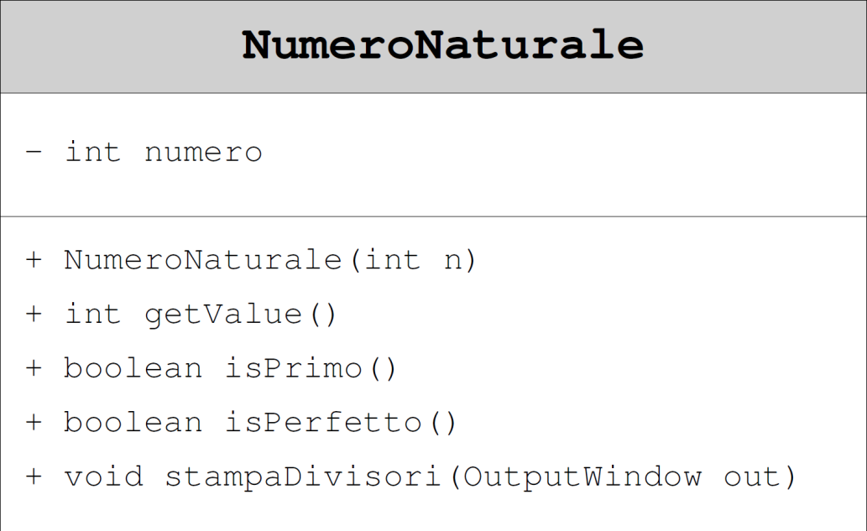
Es. 1: la classe NumeroNaturale

Slide 72
la classe NumeroNaturale
import fond.io.OutputWindow;
public class NumeroNaturale{
private int numero;
/* crea un oggetto Numero che
rappresenta il numero n
*/
public NumeroNaturale(int n){
this.numero = n;
}
/* restituisce il numero rappresentato
da questo oggetto
*/
public int getValue(){
return this.numero;
}
...
}

Slide 73
Il metodo isPrimo
Ricordiamo che N è primo se N>1 e non ha divisori interi oltre a 1 e a se stesso
Algoritmo 1: scandiamo tutti i numeri nell’intervallo (1,N) e verifichiamo se uno di essi divide N
Algoritmo 2: scandiamo tutti i numeri nell’intervallo (1,√N ] e verifichiamo se uno di essi divide N
In entrambi gli algoritmi appena trovo un divisore posso interrompere la scansione

Slide 74
Il metodo isPrimo
/* restituisce true se il numero rappresentato
da questo oggetto e' un numero primo
*/
public boolean isPrimo(){
boolean primo;
if (this.numero<2)
primo = false;
else{
primo = true;
int i = 2;
while (primo && i<=Math.sqrt(this.numero)){
if (this.numero%i==0)
primo = false;
i++;
}
}
return primo;
}

Slide 75
Il metodo isPerfetto
Ricordiamo che N è perfetto se è uguale alla somma dei suoi divisori interi (compreso 1 ed escluso N)
I primi numeri perfetti sono 6, 28, 496, …
Algoritmo:
scandiamo tutti i numeri da 1 fino ad N/2 alla ricerca di divisori interi di N
ogni volta che viene trovato un nuovo divisore, esso viene sommato a quelli già incontrati in precedenza
al termine della ricerca, si concluderà che N è un numero perfetto se e solo se la somma dei divisori trovati varrà N

Slide 76
Il metodo isPerfetto
/* restituisce true se il numero rappresentato
da questo oggetto e' un numero perfetto
*/
public boolean isPerfetto(){
boolean perfetto;
int somma = 1;
int i = 2;
while (somma<=this.numero && i<=this.numero/2){
if (this.numero%i == 0)
somma += i;
i++;
}
if (somma==this.numero)
perfetto = true;
else
perfetto = false;
return perfetto;
}
Nota: se somma diviene maggiore di this.numero il ciclo si interrompe

Slide 77
Il metodo stampaDivisori
Algoritmo:
scandiamo tutti i numeri da 1 fino ad N/2
per ogni numero considerato testiamo se è un divisore di N
in caso affermativo stampiamo il numero
Nota: la ricerca non può interrompersi prima di aver considerato tutti i possibili divisori

Slide 78
Il metodo stampaDivisori
/* stampa nella finestra grafica out
tutti i divisori interi del numero
rappresentato da questo oggetto
*/
public void stampaDivisori(OutputWindow out){
for (int i = 1; i<=this.numero/2; i++)
if (this.numero%i==0)
out.writeln(i);
}

Slide 79
la classe di test
Vediamo adesso una classe di test per la classe NumeroNaturale
import fond.io.*;
public class TestNumeroNaturale{
public static void main(String[] args){
InputWindow in = new InputWindow();
OutputWindow out = new OutputWindow();
int n;
// inserimento numero
do
n = in.readInt("Inserisci un numero naturale");
while (n<0);
...
}
}
Nota l’uso del do-while per ripetere la lettura nel caso venga inserito un numero negativo

Slide 80
la classe di test
import fond.io.*;
public class TestNumeroNaturale{
public static void main(String[] args){
...
// test del costruttore
NumeroNaturale num = new NumeroNaturale(n);
// test dei metodi isPrimo e getValue
if (num.isPrimo())
out.writeln(num.getValue()+" e' primo");
else
out.writeln(num.getValue()+" non e' primo");
// test del metodo stampaDivisori
out.writeln("Divisori del numero "+n+":");
num.stampaDivisori(out);
// test del metodo isPerfetto
out.write("Numeri perfetti fino a "+n+": ");
for (int i = 0; i<=n; i++){
if (new NumeroNaturale(i).isPerfetto())
out.write(i+" ");
}
}
}

Slide 81
Es. 2: AnalizzatoreDiStringa
Vogliamo ora realizzare una classe di nome AnalizzatoreDiStringa, tale che una sua istanza rappresenti una qualunque stringa di caratteri
La classe sarà dotata di metodi di istanza che permetteranno di estrarre alcune statistiche relative alla stringa rappresentata

Slide 82
Es. 2: AnalizzatoreDiStringa
Metodi della classe AnalizzatoreDiStringa:
Il metodo getValue() restituisce la stringa rappresentata dall’oggetto
Il metodo frequenza(char ch) restituisce il numero di occorrenze del carattere ch nella stringa rappresentata dall’oggetto
Il metodo numVocali() restituisce il numero di vocali presenti nella stringa rappresentata dall’oggetto
Il metodo numConsonanti() restituisce il numero di consonanti presenti nella stringa rappresentata dall’oggetto
Il metodo stampaFreqCarMinuscoli(OutputWindow out) stampa nella finestra grafica out la frequenza di ogni carattere minuscolo presente nella stringa rappresentata dall’oggetto

Slide 83
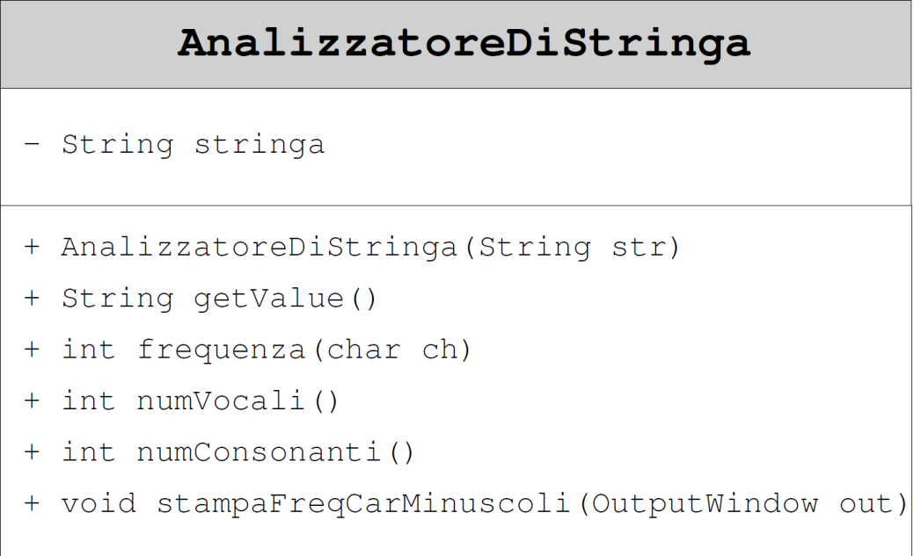
Es. 2: AnalizzatoreDiStringa

Slide 84
La classe AnalizzatoreDiStringa
import fond.io.*;
public class AnalizzatoreDiStringa{
private String stringa;
/* crea un oggetto che rappresenta
la stringa str
*/
public AnalizzatoreDiStringa(String str){
this.stringa = str;
}
/* restituisce la stringa rappresentata
da questo oggetto
*/
public String getValue(){
return this.stringa;
}
...
}

Slide 85
Il metodo frequenza
Algoritmo:
scandiamo tutti i caratteri della stringa
ogni carattere considerato viene confrontato con il carattere cercato
se il carattere corrente è uguale a quello cercato incrementiamo di uno un contatore inizialmente posto a zero

Slide 86
Il metodo frequenza
/* restituisce la frequenza del carattere ch
all'interno della stringa rappresentata
da questo oggetto
*/
public int frequenza(char ch){
int f = 0;
for (int i = 0; i<this.stringa.length(); i++){
char chTemp = this.stringa.charAt(i);
if (chTemp==ch)
f++;
}
return f;
}

Slide 87
Il metodo numVocali
Algoritmo:
scandiamo tutti i caratteri della stringa
se il carattere corrente è una vocale incrementiamo di uno un contatore inizialmente posto a zero
Per evitare di dover confrontare il carattere corrente sia con le vocali maiuscole che con le minuscole utilizziamo una stringa temp ottenuta da quella di partenza utilizzando il metodo toUpperCase

Slide 88
Il metodo numVocali
/* restituisce il numero di vocali della
stringa rappresentata da questo oggetto
*/
public int numVocali(){
int vocali = 0;
String temp = this.stringa.toUpperCase();
for (int i = 0; i<temp.length(); i++){
char chTemp = temp.charAt(i);
if ((chTemp=='A') ||
(chTemp=='E') ||
(chTemp=='I') ||
(chTemp=='O') ||
(chTemp=='U'))
vocali++;
}
return vocali;
}

Slide 89
Il metodo numConsonanti
Il metodo numConsonanti è analogo al metodo numVocali
Poiché però le consonanti sono più delle vocali sarebbe scomodo elencarle tutte come abbiamo fatto per le vocali
Nota: non è possibile ottenere il numero di consonanti sottraendo il numero di vocali al numero complessivo di caratteri:
esistono caratteri che non sono né vocali né consonanti

Slide 90
Il metodo numConsonanti
/* restituisce il numero di consonanti della
stringa rappresentata da questo oggetto
*/
public int numConsonanti(){
int consonanti = 0;
String temp = this.stringa.toUpperCase();
for (int i = 0; i<temp.length(); i++){
char chTemp = temp.charAt(i);
if ((chTemp>='B' && chTemp<='D') ||
(chTemp>='F' && chTemp<='H') ||
(chTemp>='J' && chTemp<='N') ||
(chTemp>='P' && chTemp<='T') ||
(chTemp>='V' && chTemp<='Z'))
consonanti++;
}
return consonanti;
}

Slide 91
Il metodo stampaFreqCarMinuscoli
La strategia è la stessa vista per il metodo frequenza applicata a tutti i possibili caratteri minuscoli dell’alfabeto
Scandiamo tutti i caratteri minuscoli dell’alfabeto
per ognuno di essi applichiamo la strategia descritta per il metodo frequenza

Slide 92
Il metodo stampaFreqCarMinuscoli
public void stampaFreqCarMinuscoli(OutputWindow out){
for (char ch = ’a’; ch<=’z’; ch++){
int f = 0; // frequenza del carattere ch
for (int i = 0; i<this.stringa.length(); i++){
char chTemp = this.stringa.charAt(i);
if (chTemp==ch)
f++;
}
if (f>0)
out.writeln("frequenza di "+ch+": "+f);
}
}

Slide 93
Il metodo stampaFreqCarMinuscoli
Si noti l’uso di due cicli for annidati:
il primo scandisce tutti i caratteri da ‘a’ a ‘z’
per ogni valore fissato di ch si scandisce l’intera stringa (secondo ciclo for) in maniera analoga a quanto fatto nel metodo frequenza
a
b
c
d
e
f
……………………….
z
c
i
a
o
m
o
n
d
o

Slide 94
Il metodo stampaFreqCarMinuscoli
Si noti l’uso di due cicli for annidati:
il primo scandisce tutti i caratteri da ‘a’ a ‘z’
per ogni valore fissato di ch si scandisce l’intera stringa (secondo ciclo for) in maniera analoga a quanto fatto nel metodo frequenza
a
b
c
d
e
f
……………………….
z
c
i
a
o
m
o
n
d
o

Slide 95
Il metodo stampaFreqCarMinuscoli
Si noti l’uso di due cicli for annidati:
il primo scandisce tutti i caratteri da ‘a’ a ‘z’
per ogni valore fissato di ch si scandisce l’intera stringa (secondo ciclo for) in maniera analoga a quanto fatto nel metodo frequenza
a
b
c
d
e
f
……………………….
z
c
i
a
o
m
o
n
d
o

Slide 96
Il metodo stampaFreqCarMinuscoli
Si noti l’uso di due cicli for annidati:
il primo scandisce tutti i caratteri da ‘a’ a ‘z’
per ogni valore fissato di ch si scandisce l’intera stringa (secondo ciclo for) in maniera analoga a quanto fatto nel metodo frequenza
È possibile implementare il metodo stampaFreqCarMinuscoli in maniera più compatta riutilizzando il metodo frequenza

Slide 97
Il metodo stampaFreqCarMinuscoli
/* visualizza nella finestra grafica out
la frequenza di ogni carattere minuscolo
presente nella stringa
*/
public void stampaFreqCarMinuscoli(OutputWindow out){
for (char ch = 'a'; ch<='z'; ch++){
int f = this.frequenza(ch);
if (f>0)
out.writeln("frequenza di "+ch+": "+f);
}
}

